Slide 1
5G无线网络工程建设规范

Slide 2


课 程 目 的
了解5G无线网络设备安装要求
了解5G无线网络BBU安装过程
了解5G无线网络AAU安装过程
了解5G无线网络配套工程要求
了解5G网络开通调测测试过程
先修课程
无线通信系统原理
LTE网络原理与技术
通信工程与网络技术

Slide 3

主 要 内 容
一、5G系统基站BBU安装工程规范
二、5G系统基站AAU安装工程规范三、5G系统基站安装配套工程规范四、5G系统基站线缆安装工程规范五、5G系统基站安装常见问题分析
六、5G系统基站开通调测性能测试

Slide 4








5G基站常用配套需求
BBU环
境要求
AAU环
境要求
GPS环
境要求
机房高度：＞2.6m
走线架高度：＞2.2m
机房接地电阻：＜5Ω
环境温度：-5℃ ～ +30℃
相对湿度：15% ～ 85%
其它：
机房空调系统制冷能力良好
满足通信机房防尘及静电防护的要求
塔身及平台的强度：满足土建结构核算的荷载要求
新增的支架、抱杆和安装装置：满足土建相关规范和工程设计
防雷接地系统：良好
抗震烈度：按当地基本设计烈度标准
环境温度：-55℃~+45℃
相对湿度：5% ~98%
其它：
系统隔离度满足要求
AAU正前方不能有金属遮挡物
尽量将GPS天线安装位置开阔
远离金属物体安装
GPS天线位置位于避雷针保护范围内，不应是区域内的最高点
多个GPS 天线之间的间距不小于2m
严禁将GPS天线安装在基站等系统的辐射天线主瓣面内，不能和全向天线安装在同一水平面内

Slide 5

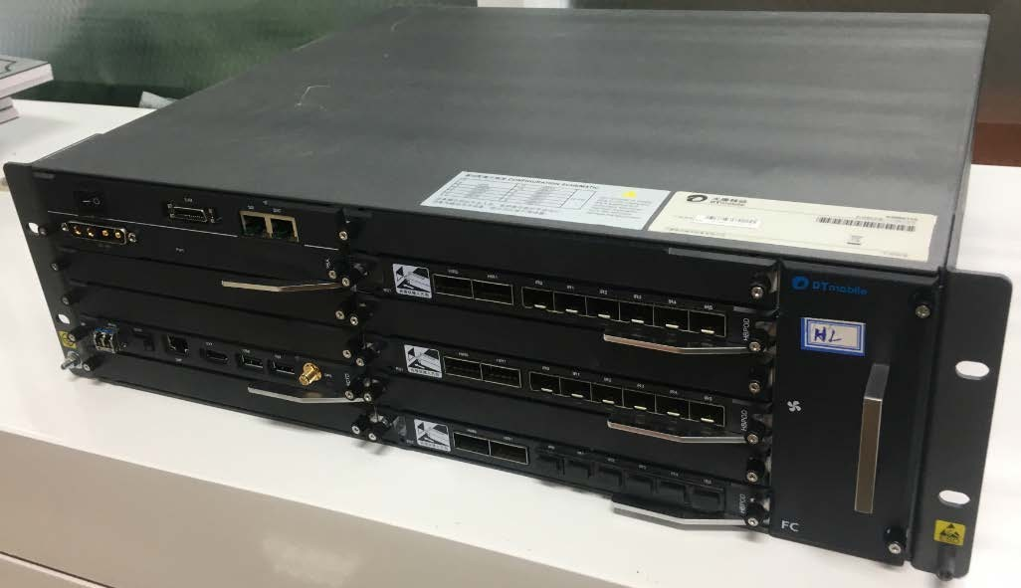
5G主设备
主设备—EMB6116
主设备EMB6116外观示意图

Slide 6
5G主设备
性能指标
参数名称 | 指标
尺寸（高×宽×深） | 132mm×483mm×364mm
满配重量 | 20kg
设备高度 | 3U
功耗 | 800W
温度环境(长期/短期) | -10℃ ~ +55℃
湿度环境(长期/短期) | 15% ~ 85%
安装方式 | 19英寸机柜安装、挂墙方式安装
输入电源 | DC：-48V（电压波动范围：-57V ~ -40 V）

Slide 7

5G主设备
性能指标
参数名称 | 指标
室内/室外防护等级 | IP20
室内防雷等级 | 5KA
支持环保的技术 | RoHS6
最大带宽 | BBU单框支持6块基带板，每块基带板支持100M带宽
光模块速率 | 25G（BBU至核心网间的传输接口或AAU之间的接口） 100G（BBU至AAU间的接口）
光模块是否可现场更换 | 是

Slide 8

5G主设备
各槽位板卡模块（共12槽位）
 | SLOT 5 |  |  | SLOT | 11 |  | HFCD SLOT 12
HDPSD
 |  |  |  | SLOT | 10
 | SLOT 4
SLOT 3 |  |  | HBPOD | SLOT | 9
SLOT 2 |  |  | HBPOD | SLOT | 8
SLOT 1 |  |  | HBPOD | SLOT | 7
HSCTD | SLOT 0 |  |  | SLOT | 6
直流

Slide 9
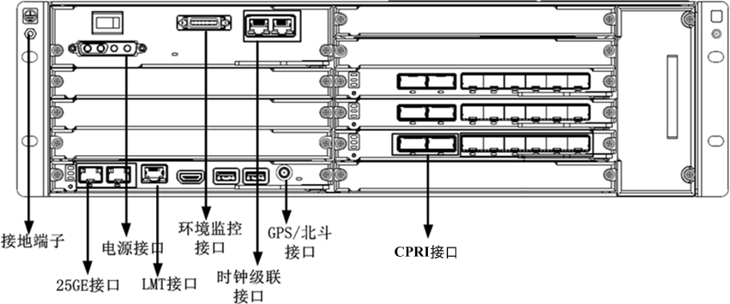
5G主设备
EMB6116 前面板接口图

Slide 10
5G设备安装总体流程
质量目标：零缺陷；
质量措施：预防在先，严格检查
开始
线缆连接和走线
硬件检查
准备
设备上电
EMB6116 安装
结束

Slide 11
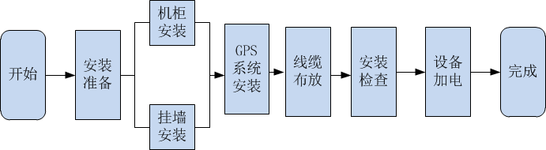
5G基站BBU安装流程

Slide 12

安装准备
安装环境检查和验证
为了保证EMB6116基站安全、稳定、可靠地工作，安装设备的机房首先要考虑的问题是使基站处于良好的工作环境之中，而不应设在温度高、有灰尘、有害气体、存有易燃易爆物品的地区；应避开有强烈震动和强噪声的地方；应尽量远离变电站和高压输电线路；设备机房的房屋结构、采暖通风、供电供水、照明和消防等项目应按有关国家和行业标准设计施工。

Slide 13
安装准备
EMB6116主设备机房内部安装应具备下列条件：
在室外宏覆盖应用时机房应该满足直流电源防雷箱的挂墙安装空间（高×宽×深）：750mm×500mm×500mm。
机房天馈线进口应设置在近邻线缆走线架的上方，并配有防水和密封装置。
机房的门窗应具有较好的密封防尘功能和防盗装置。
设备机房应该安装空调和除湿加热器。
机房的地面应铺设防静电地板或地砖，地板下面为混凝土基础（防静电地板与混凝土基础之间没有空隙），要求混凝土的标号大于250号，能够牢固固定钢制膨胀螺栓。

Slide 14
安装准备
机房内应具备良好的照明灯光，四周墙面需安装220V电源插座（三芯）。
机房四周墙面和天花板应粉刷，并要求干净、整洁。
安装线缆的走线架和线缆出口应在设备进入机房前，按要求安装施工完毕。
EMB6116主设备为室内设备，温湿度要求如下：
环境温度：-10℃~+55℃（长期）；-10℃~+55℃（短期）相对湿度： 15%~85%（长期）；15%~85%（短期）
GPS子系统为室外设备，温湿度要求如下：
环境温度：-40℃~+55℃（长期）；-40℃~+70℃（短期）相对湿度：5%~98%（长期）；2%~100%（短期）

Slide 15

安装准备
安装工具仪表准备
通用工具 | 测量划线工具： 长卷尺、水平仪、记号笔
 | 打孔工具： 冲击钻、配套钻头若干、吸尘器
 | 紧固工具：一字螺丝刀、十字螺丝刀、中号活动扳手、套筒扳手、梅花扳手 、内六方扳手
 | 钳工工具： 尖嘴钳、斜口钳、老虎钳、锉刀、手锯、剥线钳、手柄压线钳、打线刀、RJ45水晶头压线钳、液压钳
 | 辅助工具： 毛刷、中号羊角锤、裁纸刀、皮老虎、电烙铁、焊锡丝、梯子、橡胶锤、指南针、力矩扳手、倒角器、热风枪（电热风枪或液化汽热风枪）
 | 防静电腕带、防静电手套
仪表 | 万用表、500 伏兆欧表（测绝缘电阻用）、光功率计、倾角仪

Slide 16
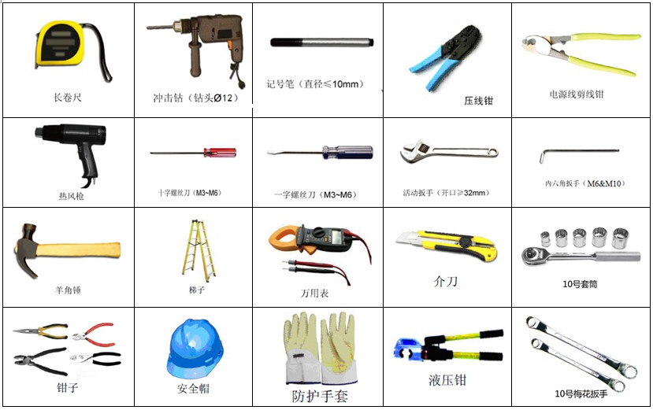
安装准备

Slide 17
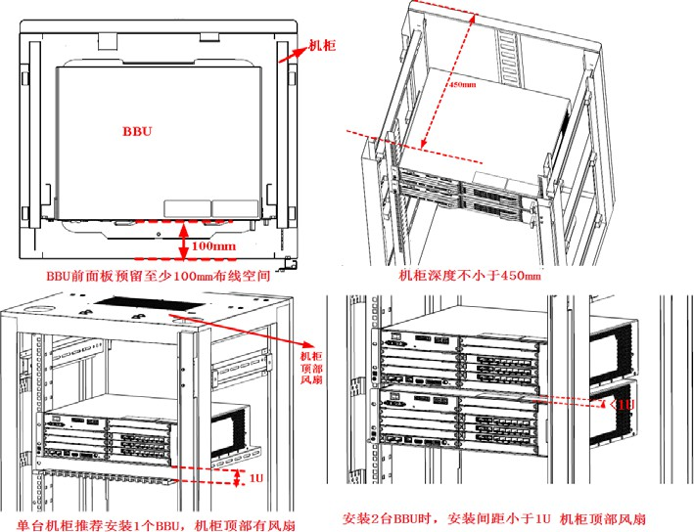
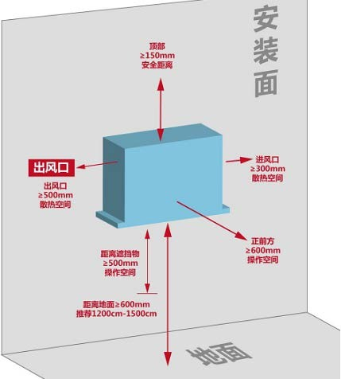
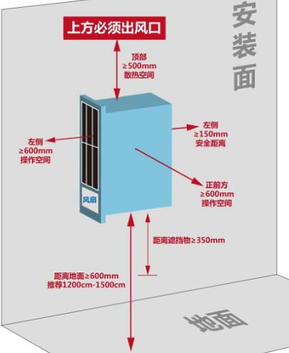
5G主设备安装工程规范
机架需提供3U高、大于500mm深度的安装空间，机柜立柱距前门的走线空间不小于110mm。
BBU接口侧面安装方式
BBU接口向下安装方式

Slide 18
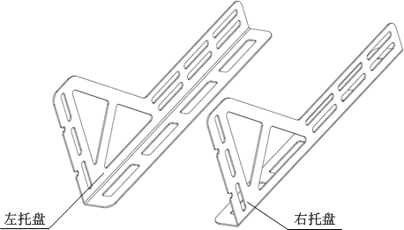
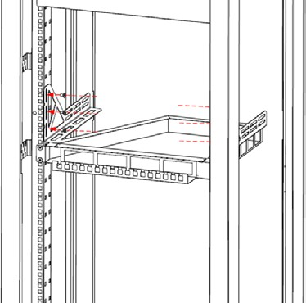
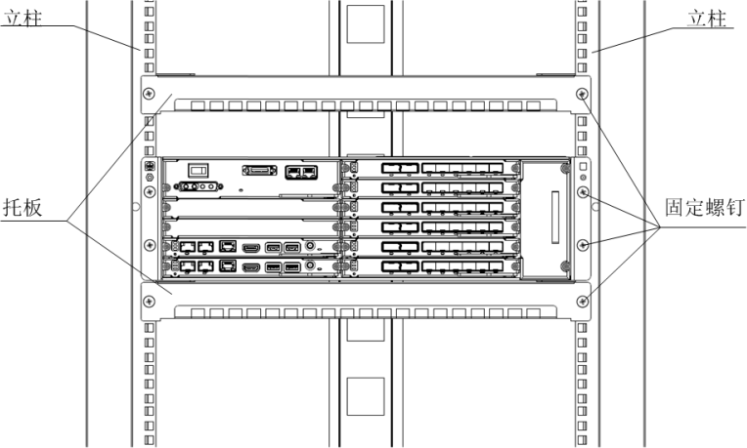
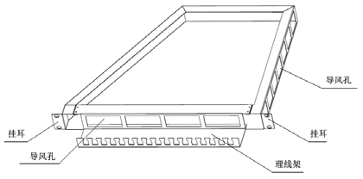
BBU安装安装工程规范（19英寸机柜）
注意事项
BBU面板前应预留至少100mm 布线空间，单台机柜推荐只安装1台BBU 。
BBU采用19英寸标准机柜安装时,优先使用机柜自带的托盘,如果没有,则需要使用5G BBU悬臂托盘进行辅助安装；
BBU采用19英寸机柜标准机柜安装时,当机柜内需要安装多台BBU,且安装空间间隔1U时,需要使用导风理线架辅助安装；
机柜深度不小于450mm。
板卡槽位正确，并且插接牢固。
未安装板卡的空槽位必须安装空面板，且机箱各部件无损坏、变形、掉漆等现象。

Slide 19
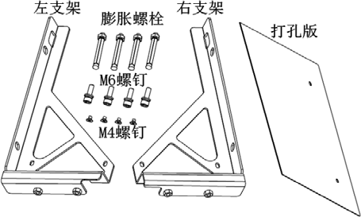
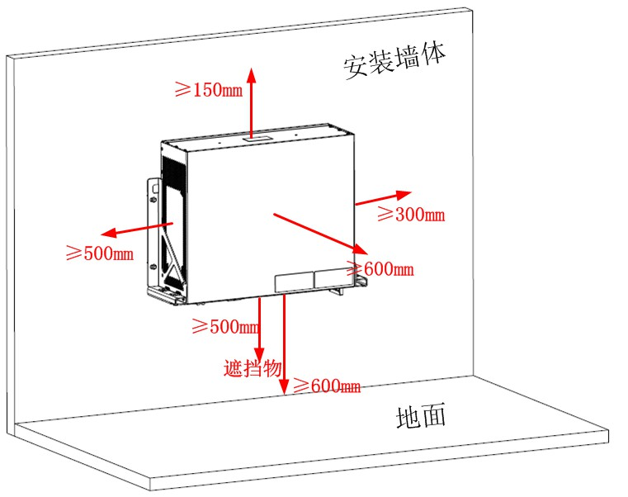
BBU安装安装工程规范（挂墙）
安装空间要求
BBU侧面挂墙面板朝下方式：
正前方≥600mm操作空间，顶部
≥150mm安全距离，距离地面
≥600mm，推荐1200mm-1500mm，
距离遮挡物≥500mm操作空间，侧面出风口≥500mm散热空间，进风口
≥300mm散热空间。
挂墙安装时，沿墙体走线需要使用走线槽道，走线槽道与设备前面板距离不小于400mm，方便后期维护。

Slide 20
主 要 内 容
一、5G系统基站BBU安装工程规范
二、5G系统基站AAU安装工程规范三、5G系统基站安装配套工程规范四、5G系统基站线缆安装工程规范五、5G系统基站安装常见问题分析
六、5G系统基站开通调测性能测试

Slide 21
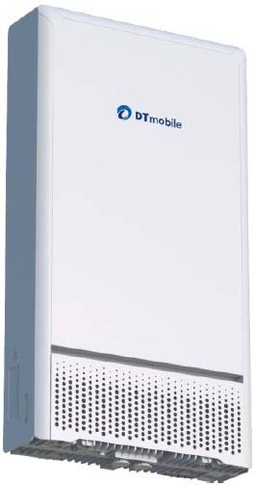
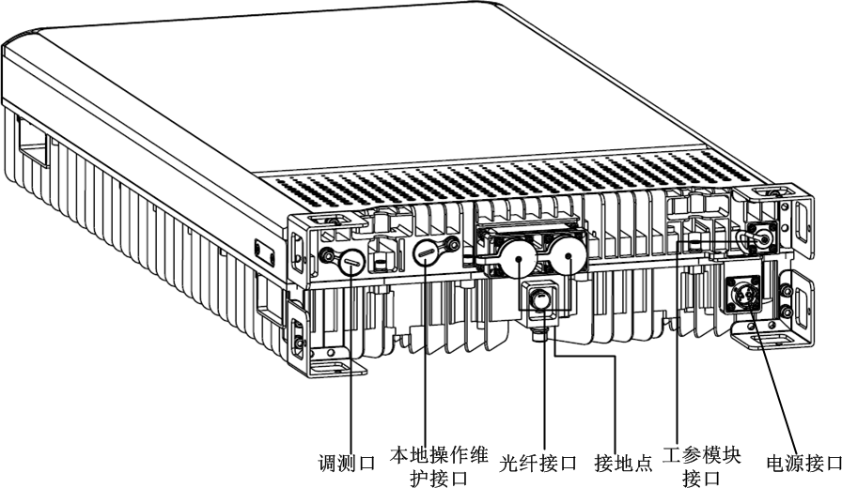
射频拉远单元
5GIII AAU外观（TDAU5164N78）

Slide 22
射频拉远单元
TDAU5164N78技术参数指标
参数名称 | 指标
尺寸（高×宽×深） | 896mm×490mm×142mm
重量（kg） | ≤44kg
通道数量（个） | 64
天线个数 | 192
采用的供电方式 | -48DC
允许的电压波动范围 | -57V ~ -40V DC
安装方式 | 抱杆、挂墙方式安装

Slide 23
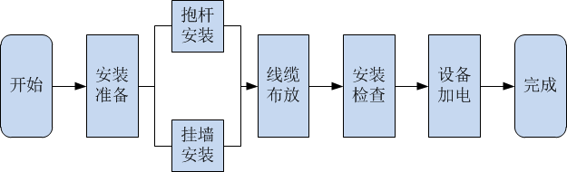
5G基站AAU安装流程

Slide 24
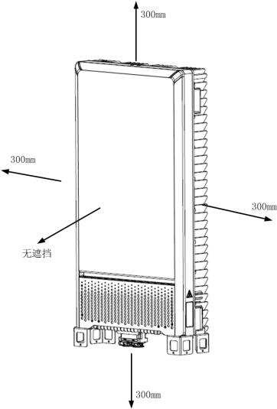
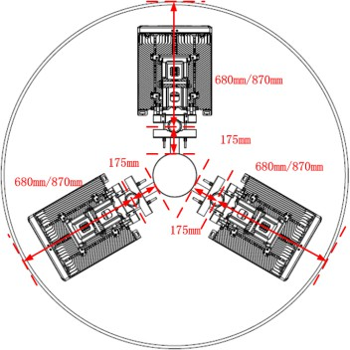
5G AAU安装安装工程规范
AAU底部应预留600mm布线空间，为方便维护建议底部距地面至少 1200mm；
AAU顶部应预留300mm布线和维护空间；
AAU左侧应预留300mm布线和维护空间；
AAU右侧应预留300mm布线和维护空间；
下倾角需求±20°，子抱杆到美化罩的距离不小于680mm；
下倾角需求±35°，子抱杆到美化罩的距离不小于870mm；
美化塔美化罩通透率不小于60%；
美化罩上下通风不遮挡；
美化塔子抱杆与塔身之间距离不小于175mm；

Slide 25
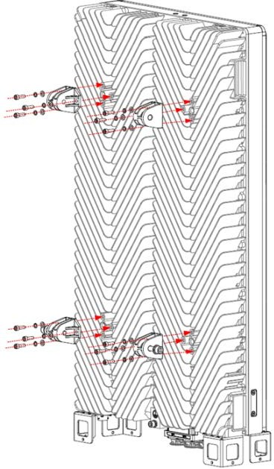
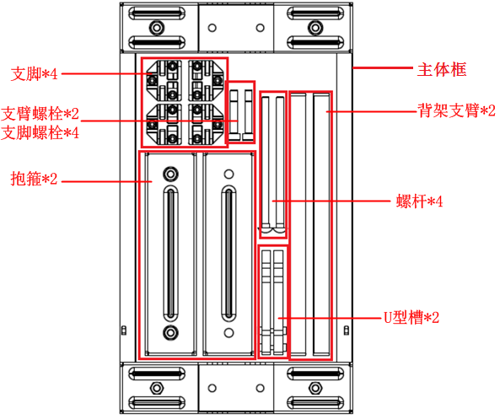
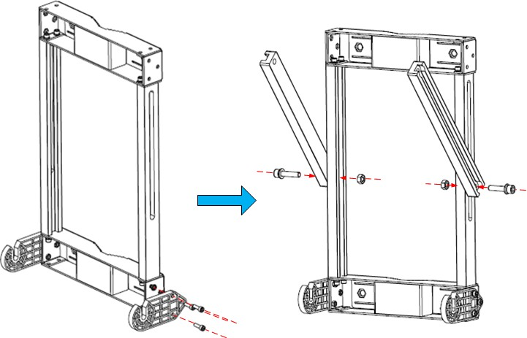
AAU安装工程规范（一）
①取出安装背架
②组装背架
③在AAU上安装支角
打开AAU背架包装后各部件
将AAU背架U型槽及支臂组装到背架上。
将四颗支角安装到AAU背部

Slide 26
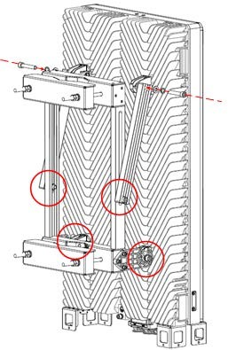
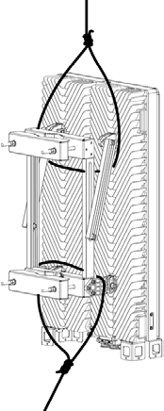
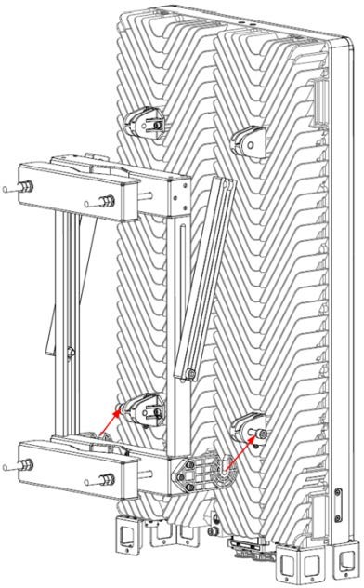
AAU安装安装工程规范（二）
④背架与AAU进行组装 ⑤背架与AAU进行组装 ⑥绑扎AAU
将AAU底部支脚的两个螺钉扣入
AAU背架的U型槽内；
拧紧U型槽和底部支角、刻度杆与支臂连接处的螺钉，将安装背架调整至 0度，固定所有M10螺钉；
将吊装绳两端分别绑扎到AAU背架的支臂和U型槽处；

Slide 27
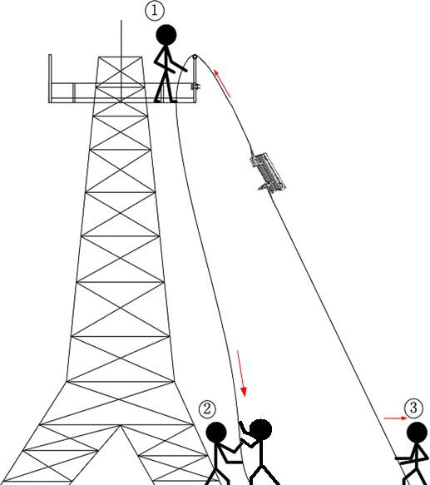
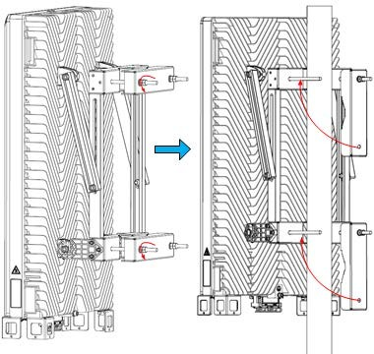
AAU安装安装工程规范（三）
⑦吊装AAU
⑧AAU挂装到抱杆上
吊装AAU上塔，安装人员③在地面上使用吊装绳绑扎好抱杆安装件，然后安装人员②向下拉吊装绳，同时安装人员③向外拉吊装绳防止安装件与铁塔发生磕碰
AAU安装到抱杆上， 取下AAU背架一侧螺杆上的螺母、弹垫、平垫及抱箍，使抱箍的一侧封闭，另一侧开口， 将AAU背架的抱箍扣到抱杆上，依次在螺杆上组装平垫、弹垫、固定螺母和防滑螺母；

Slide 28
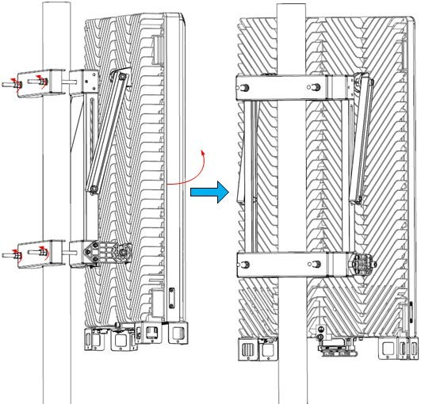
AAU角度调整安装工程规范（方位角）
塔上人员将AAU上下两组安装夹具的螺母稍微拧松，确保AAU不向下滑落且能够水平转动。
一只手抱住抱杆（保证维护人员的安
全），一只手用力推动AAU背部的一侧，使AAU转动；地面人员在合适的位置通 过罗盘确定方位角，塔上人员与地面人员进行确认，使方位角与站点的实际需求一致。
调整完成后，锁紧安装夹具上的M10螺钉，使AAU固定牢固。

Slide 29
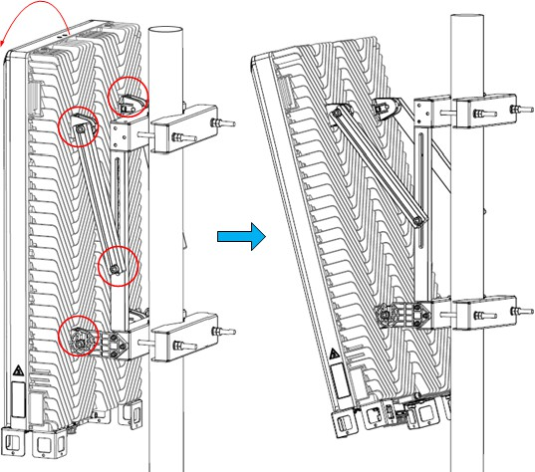
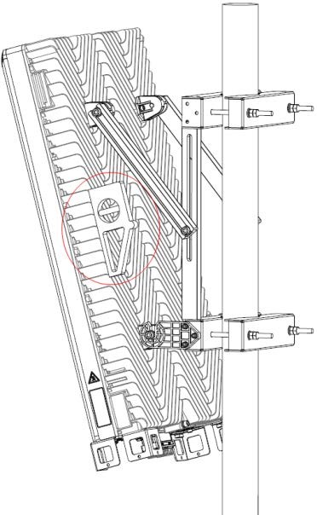
AAU角度调整安装工程规范（下倾角）
①依次拧松12颗固定螺母 ②调整AAU下倾角
拧松所有M10螺钉后，拉动或推动AAU，使 AAU背架支臂沿刻度杆滑动，观察刻度杆上的刻度指示，调整到与规划下倾角一致。
使用倾角仪进行确认，并进行微调，调整完成后拧紧所有螺钉。

Slide 30
主 要 内 容
一、5G系统基站BBU安装工程规范
二、5G系统基站AAU安装工程规范三、5G系统基站安装配套工程规范四、5G系统基站线缆安装工程规范五、5G系统基站安装常见问题分析六、5G系统基站开通调测性能测试

Slide 31
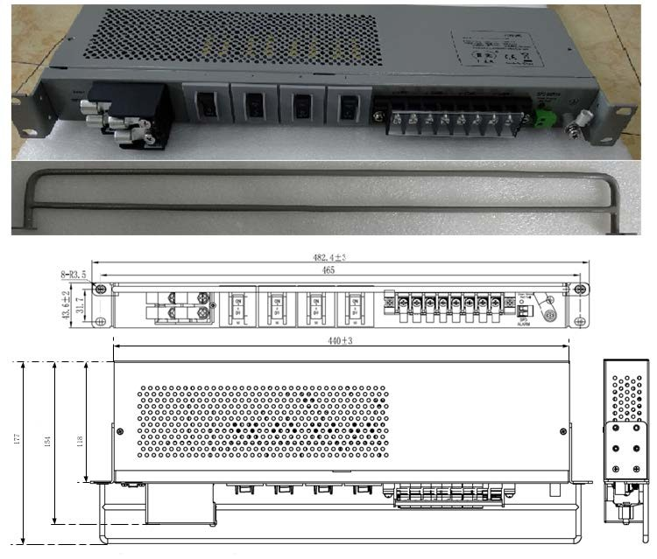

5G设备辅材介绍
DCPD外观

Slide 32
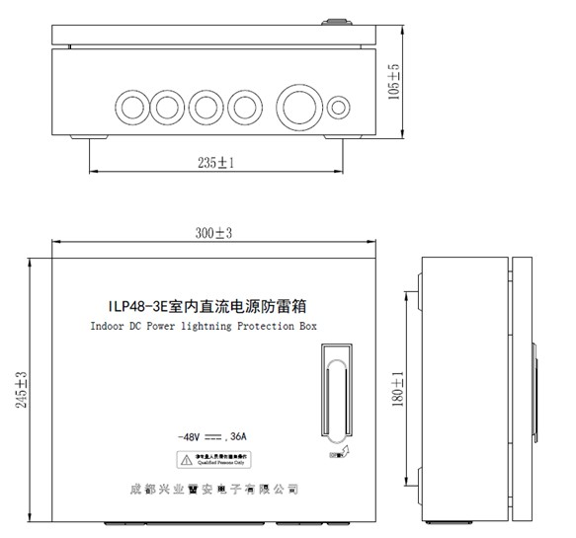
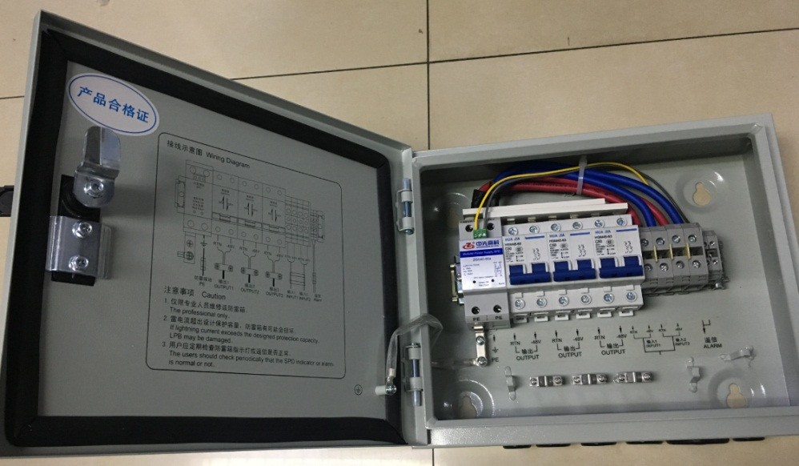
5G设备辅材介绍
直流防雷箱

Slide 33
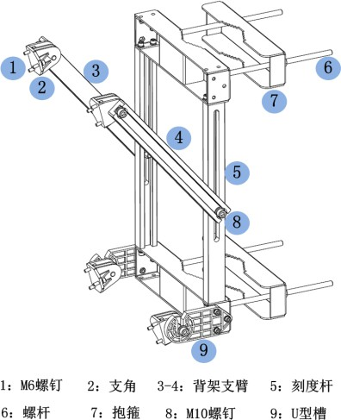
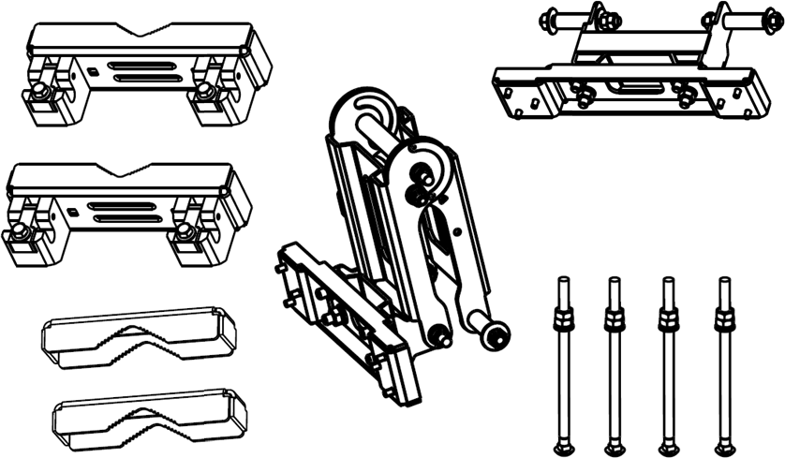
5G设备辅材介绍
AAU可调背架外观
5G AAU可调背架，验证阶段 | 5GAAU可调背架

Slide 34

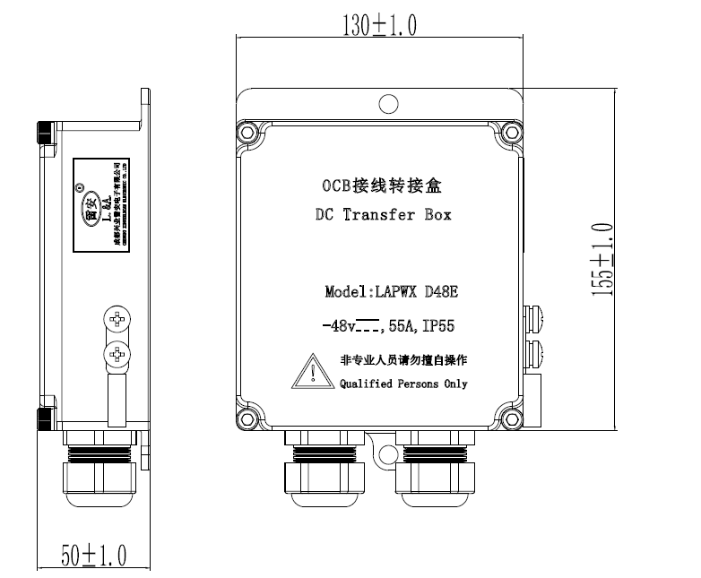
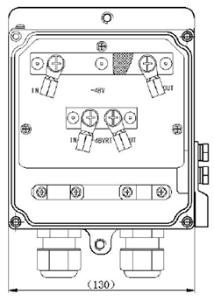
5G设备辅材介绍
OCB转接盒外观

Slide 35

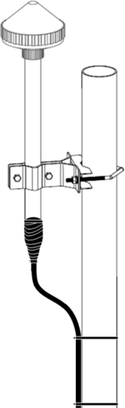
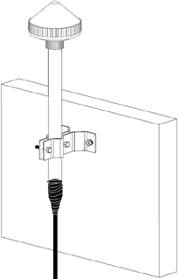
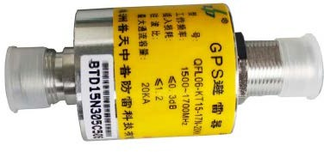
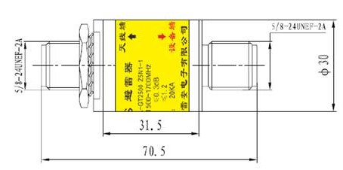
5G设备辅材介绍
GPS/北斗天线和避雷器外观
GPS/北斗 | 避雷器

Slide 36
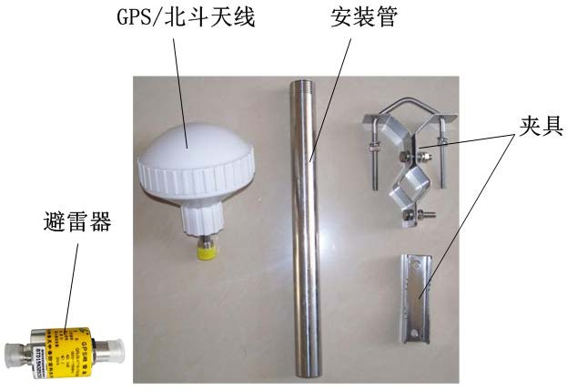
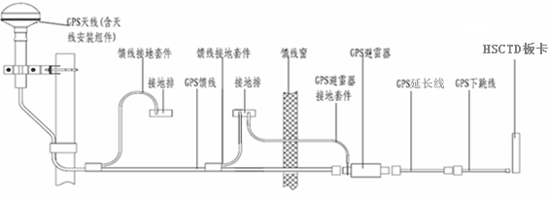
GPS/BD系统安装工程规范
安装要求
GPS/BD天线应安装在较开阔的位置上，保证周围没有高大的遮挡物，天线竖直向上的视角大于120º ；
GPS\BD天线宜远离其他发射或接收设备，不要安装在微波天线、高压线下方，避免发射天线的辐射方向对准；
馈线铺设完成后应单独测试馈线通道的驻波比和插损。驻波比不应大于1.3；
一定要在避雷针的45度防雷保护范围内 ；
馈线进入馈线窗前需要做回水弯 ；

Slide 37
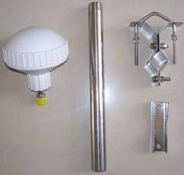
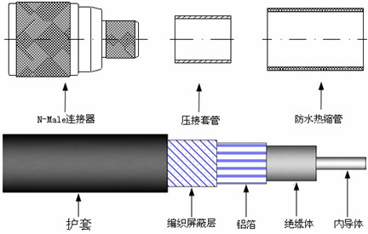
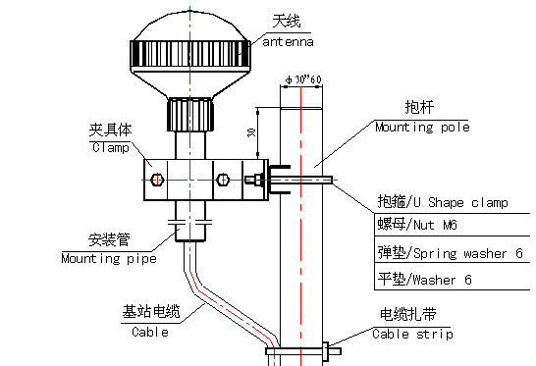
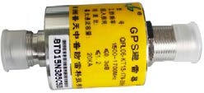
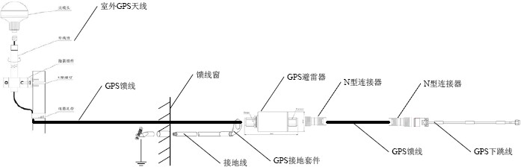
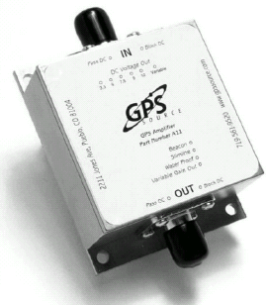
5G GPS安装工程规范
蘑菇头
夹具
抱杆
GPS避雷器
GPS放大器

Slide 38

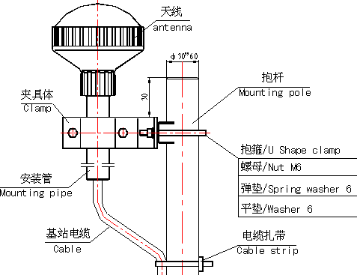
GPS系统安装工程规范
GPS系统安装规范
③ GPS天线旋紧在做好连接器的馈线上
④ 安装管旋紧在GPS天线上
⑤ 用U形螺栓把夹具在GPS安装抱杆设计高度固定牢靠
② 做好N-male连接器的馈线穿过
GPS安装管

Slide 39

GPS系统安装工程规范
GPS系统安装规范
⑥ 安装管固定在夹具上
⑦ 在馈线离开安装管下端1米处的平直部位，制作第一级GPS馈线接地

Slide 40
GPS系统安装工程规范
GPS系统安装规范
⑧ 安装上GPS避雷器接地件
⑩ 传输馈线的N-male与GPS下跳线的N-female旋接
注意：GPS避雷器标识，“设备端”朝向主设备，连接GPS下跳线
⑨ GPS避雷器的N-female端与传输馈线的N-male旋接

Slide 41
GPS系统安装工程规范
GPS天线安装规范
两个或多个GPS/北斗天线安装时要保持2m以上的间距；
GPS /北斗天线与周围尺寸大于200mm的金属物距离保持在2m以上；
GPS /北斗牢固的安装在抱杆上,且天线底部高出抱杆顶部200mm；
GPS /北斗线路放大器应安装于避雷器与GPS /北斗天线之间，且相对靠近天线的位置， GPS /北斗线路放大器及其接头处均应进行防水处理；
GPS /北斗应安装在避雷针有效保护范围（45°）内；
避雷器安装在GPS /北斗射频馈线进入馈线窗后1m处；避雷器应安装在走线架的两个横挡之间，避雷器不能接触走线架，并与走线架绝缘。

Slide 42
GPS系统配置方案
典型场景：GPS /北斗天线+射频同轴电缆+避雷器
GPS/北斗天线与BBU距离在0～150m时，使用400DB型射频同轴电缆。
GPS /北斗天线与BBU距离在150～260m时，使用600DB型射频同轴电缆。
馈线型号 | 附加器件 | 最大拉远距离 （天线与BBU之间的距离）
400DB | 无 | 0-150m
600DB | 无 | 150m-260m
400DB | GPS信号放大器（1个） | <270m
600DB | GPS信号放大器（1个） | <440m
400DB | GPS信号放大器（1个）+二功分器(1个) | <250m
600DB | GPS信号放大器（1个）+二功分器(1个) | <410m
400DB | GPS信号放大器（1个）+四功分器(1个) | <230m
600DB | GPS信号放大器（1个）+四功分器(1个) | <380m

Slide 43


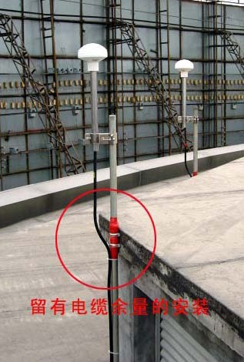


GPS安装要求
GPS安装方式 ：
落地安装；铁塔安装；邮杆安装；女儿墙安装
正确案例

Slide 44



5G 配套电源安装工程规范
室外ACDC安装
OCB转接盒安装
串联在直流供电电源和系统设备之间，可以将较粗的输入电源线转化为较细的输出电源线；
OCB 接线转接盒支持单路输入（一根2 芯10 平方 mm屏蔽电源线或两根单芯16 平方mm屏蔽电源线），单路输出，电源线屏蔽层可以通过压线夹与外壳紧密连接，然后通过外壳接地，加强后级设备的安全。
支持挂墙安装和抱杆安装（钢扎带）。

Slide 45


OCB转接盒安装工程规范
安装要求：
OCB转接盒主要是将2*16mm²线缆转换成2*10mm²或2*6mm²线缆，以便能顺利与AAU连接；
支持挂墙安装和抱杆安装（不锈钢扎带）；
抱杆安装，使用不锈钢扎带穿过挂板上的安装孔，调整不锈钢扎带的抱杆范围，拧紧螺钉，便可以将产品固定到直径为φ30mm-φ120mm的抱杆上。

Slide 46


DCPD安装工程规范
挂墙安装步骤
将DCPD挂耳旋转90°安装；
根据挂耳翻转后的安装孔位，在墙体上打孔；
将膨胀螺栓安装到安装孔内，拧紧螺栓后取下螺母、弹片、垫片；
DCPD挂耳安装到螺栓，依次安装平垫、弹垫、螺母；
在DCPD下方合适处安装理线架，用膨胀螺栓固定；
机柜安装步骤
在机柜内选取合适的安装位置；
将DCPD两侧的安装挂耳与机柜的立柱紧贴；
用固定螺钉组件（共4套）将DCPD固定在机柜的立柱上；
在DCPD下侧1U处安装理线架，用二套组合螺钉固定。

Slide 47


DCPD安装工程规范
机柜安装
安装要求：
19英寸机柜安装时，DCPD的安装空间：左右两侧25mm的散热通风空间，面板应预留
至少100mm的布线空间，当DCPD与其他设备安装在同一机柜时，相邻两个设备间距不小于1U（1U=44.45mm）；
理线架应安装在机柜DCPD下侧1U处，DCPD输出电源线必须绑扎在理线架上，绑扎整齐牢固；

Slide 48


DCPD安装工程规范
机柜安装
安装步骤：
在机柜内选取合适的安装位置；
将DCPD两侧的安装挂耳与机柜的立柱紧贴；
用固定螺钉组件（共4套）将
DCPD固定在机柜的立柱上；
在DCPD下侧1U处安装理线架，用二套组合螺钉固定。

Slide 49


DCPD安装工程规范
挂墙安装
安装要求：
挂墙安装时，沿墙体走线需要使用走线槽道，走线槽道与设备前面板距离不小于400mm，方便后期维护；
挂墙安装方式采用旋转挂耳方式，
DCPD机箱应与墙体有一定空间）。

Slide 50


DCPD安装工程规范
挂墙安装
安装步骤：
将DCPD挂耳旋转90°安装；
根据挂耳翻转后的安装孔位，在墙体上打孔；
将膨胀螺栓安装到安装孔内，拧紧螺栓后取下螺母、弹片、垫片；
DCPD挂耳安装到螺栓，依次安装平垫、弹垫、螺母；
在DCPD下方合适处安装理线架，用膨胀螺栓固定；

Slide 51



5G直流防雷箱安装工程规范
直流电源防雷箱采用室内挂墙安装；当墙体无法固定膨胀螺栓时，可以采用走线架安装方式；
安装位置不在馈线窗、壁挂式空调的正下方，以及蓄电池组的正上方；
考虑地线最短的优先原则，防雷箱尽量选择靠近馈线窗的位置安装；
防雷箱表面必须干净整洁，外部漆饰完好；
安装完成后，应保证水平/垂直角度误差在
±1º以内。

Slide 52


直流防雷箱安装一般步骤
安装步骤：
首先根据防雷箱背部的螺钉孔位，使用记号笔标记膨胀螺栓的打孔位置；
然后使用冲击钻在墙面上钻出4个φ8*55孔；
将膨胀螺栓打进钻好的孔内，外露出
10mm安装长度即可。
将防雷箱正向挂在膨胀螺栓上。
按平垫圈、弹簧垫圈、螺母的安装顺序，依次紧固四个膨胀螺栓组件拧紧。

Slide 53
宏基站建设配套汇总对比
基础配套汇总
序号 | 名称 | EMB6116
1 | BBU安装空间 | 4U（3U设备+1U散热空间） 机柜立柱距前门的走线空间不小于110mm机柜的散热能力满足BBU散热要求
3 | AAU安装空间 | RRU底部应预留600mm布线空间，距地面1200mm，顶、左右预留300mm的布线和维护空间，前方应无遮挡
4 | 电源配套 | 空开额定电流BBU为63A，AAU为63A（1台），2*100A（2个空开同时为3个AAU供电））
5 | 接地需求 | 同4G，BBU、AAU设备通过16mm²黄绿地线可靠接地，接地电阻应＜5Ω
6 | 传输需求 | 传输配套需要提供2*25GE光口
7 | GPS配套 | 同4G，推荐抱杆直径30-60mm
8 | 室外设备抱杆 | 同4G，安装件支持50-114mm抱杆直径50-114mm抱杆直径，推荐抱杆直径80mm，壁厚不小于4mm

Slide 54
主 要 内 容
一、5G系统基站BBU安装工程规范
二、5G系统基站AAU安装工程规范三、5G系统基站安装配套工程规范四、5G系统基站线缆安装工程规范五、5G系统基站安装常见问题分析六、5G系统基站开通调测性能测试

Slide 55

基站线缆连接拓扑图

Slide 56


EMB6116宏基站设备安装拓扑
工程配套线缆
序号 | 名称 | 5G
1 | BBU直流电源线 | 10AWG 直流电源线
2 | 直流防雷箱电源线 | 单路或双路25mm²直流电源线（红/蓝）
3 | AAU电源线 | 2*10mm²直流屏蔽电源线（0-50m） 2*16mm²直流屏蔽电源线（50-75m）
4 | AAU多芯光纤 | 2芯集束单模传输光纤（DLC接口）） 8芯集束多模传输光纤（MPO接口）

Slide 57





5G线缆安装工程规范
需要连接的线缆：
-48V直流电源线；
NB-AAU多模集束光纤、 NB-AAU单模集束光纤；
传输光纤；
接地线；
GPS下跳线；
26pin环境监控线；
时钟级联网线（在使用网线为下级BBU提供时钟时使用）。

Slide 58





线缆介绍
主设备直流电源线 为BBU提供直流输入
AAU直流屏蔽电源线为AAUU提供直流输入红色为正极，蓝色为负极
用于BBU设备接地、GPS避雷器接地、GPS放大器接地、19英寸机柜接地、 AAU壳体接地、室内直流防雷箱接地、ACDC、室外防雷箱接地
单芯25mm²直流电源线红/蓝从直流配电柜到直流防雷分配箱或DCPD之间连接

Slide 59



线缆介绍
单模光纤DLC-DLC，两头DLC连接器，BBU至AAU之间设备连接； 多模光纤MPO-MPO，两头MPO连接器，BBU至AAU之间设备连接；
Ng传输光纤
BBU与传输设备之间连接使用光纤。
GPS馈线
BBU与GPS天线之间连接使用线缆

Slide 60


BBU直流电源线
-48VBBU直流电源线安装位置
线缆长度包括5/10/15/20m，使用长度根据勘查选配；
安装方式：D-SUB电源连接器直接安装在BBU电源端子上，并拧紧两侧紧固螺钉；DCPD侧输出端蓝色线缆压接在-48V上，红色线缆线压接在0V上。

Slide 61

DCPD直流电源线
直流电源线25mm²安装
单芯25mm²直流电源线红/蓝
从直流配电柜到直流防雷分配箱或DCPD之间连接

Slide 62



BBU-AAU光纤
BBU侧
AAU侧
多模光纤，用于AAU与BBU之间距离在100m及以内长度使用，配合MPO多模光模块，1台AAU配置1条光纤。（ 可选长度：10m、50m、60m、70m、80m、90m、100m ）
单模光纤，用于AAU与BBU之间距离在100m以上距离使用，配合DLC单模光模块使用，1台AAU配置
1条光纤。（ 可选长度：100 m、120 m、150 m、200 m）

Slide 63




线缆安装工程规范
直流电源线（DCPD）
50m以内，AAU选用直流供电线缆2*10mm²；
50-75m以内，AAU选用直流供电线缆2*16mm²；
160m以内配合OCB转接盒。
BBU 4*6mm²电源线，2个芯线压接在一个铜鼻子上时，铜鼻子的截面积要求为10mm²

Slide 64

AAU直流电源线（CDPD）
理线架应安装在机柜DCPD下侧1U处，DCPD输出电源线必须帮扎在理线架上，绑扎整齐牢固；
DCPD前面板输入输出的保护盖必须安装到位；
电源线的铜鼻子与接线端子的连接方式正确（铜鼻子的安装方向严格按照保护盖上的指示操作）

Slide 65








AAU直流电源连接器制作

Slide 66




线缆安装工程规范
注意：
安装电源线时，应注意AAU直流电源线连接器正负极与电源线红蓝线对应。（红线对应正极或B、蓝线对应负极或A）

Slide 67





线缆安装工程规范
AAU电源连接器安装
1、打开连接器保护帽,打开AAU电源保护帽
2、将连接器安装到AAU电源端子上
3、将电源连接器安装到位。
4、用防水胶带或冷缩套管做好防水。

Slide 68





线缆安装工程规范
NB-AAU光纤安装（AAU侧）
1、取出AAU集束光纤和光模块
2、将光模块安装到AAU光口上，取下防尘帽
3、取下光纤防尘帽，将光纤安装到光模块上
4、将光纤航空头安装到AAU光口连接器上

Slide 69


线缆安装工程规范
传输光纤
传输光纤安装位置

Slide 70


线缆安装工程规范
GPS /北斗下跳线安装
GPS /北斗下跳线BBU面板安装位置

Slide 71






线缆安装工程规范
GPS /北斗下跳线安装
GPS/北斗下跳线另一端与避雷器连接

Slide 72



线缆安装工程规范
时钟级联网线安装
网线线序：
橙白、橙、绿白、蓝、蓝白、绿、棕白、棕
网线及线序

Slide 73



线缆安装工程规范
时钟级联网线安装
BBU GPS/北斗级联安装位置

Slide 74

接地、防水工程规范
设备接地
BBU接地
AAU接地
DCPD接地
防雷箱接地
GPS/北斗接地
OCB接地
室外电源线接地

Slide 75
设备接地安装工程规范
接地线必须采用整段材料，中间不得焊接、转接其它线缆，也不得设置开关、熔丝等可断开器件。
线缆导体全部插入铜鼻子尾中，不允许有铜丝漏置于铜鼻子尾孔外。
使用合适的压线钳压接铜鼻子，铜鼻子尾孔管壁不能压破，并且与线缆压接牢固。
压接完成后，使用热缩套管或PVC胶带对接头处进行保护。使用热缩套管时要求收缩均匀，无空气泡，外壁无烫伤；使用胶带时要求胶带层间重叠度一致，无皱褶，无过度拉伸
在满足布线基本要求的基础上，接地线选择最短路由，禁止盘绕。
接地线缆铜鼻子与接地排的接触面必须保证完全平行接触。
接地点处若有锈蚀或涂层，必须先用锉刀将其除去，保证接触良好。

Slide 76



设备接地线安装工程规范
BBU接地线采用16mm²黄绿接地线，设备侧使用16mm²－M4铜鼻子，接到主设备接地端子上；接地排侧使用16mm²－M8铜鼻子，接至室内接地排上。
AAU接地使用16mm²黄绿接地线进行AAU设备接地
DCPD接地线采用16mm²黄绿接地线，设备侧使用16mm²－M4铜鼻子，接地排侧使用16mm²－M8铜鼻子。

Slide 77


接地、防水工程规范
BBU接地
BBU接地线采用16mm²黄绿接地线，设备侧使用16mm²－M4铜鼻子，一端接到主设备接地端子上；接地排侧使用16mm²－M8铜鼻子，另一端接至室内接地排上。

Slide 78

接地、防水工程规范
AAU接地
AAU接地使用16mm²黄绿接地线进行AAU设备接地

Slide 79

接地、防水工程规范
DCPD接地
DCPD接地线采用16mm²黄绿接地线，设备侧使用16mm²－M4铜鼻子，接地排侧使用 16mm²－M8铜鼻子。

Slide 80


接地、防水安装工程规范
防雷箱接地
防雷箱接地线要连接到就近的室外防雷地排上，使用 16mm²黄绿接地线

Slide 81



接地、防水工程规范
GPS/北斗-避雷器接地

Slide 82

接地、防水工程规范
GPS/北斗-避雷器接地
GPS接地主要是射频馈线屏蔽层接地，使用接地套件和防水包来完成接地。
GPS避雷器安装在GPS射频馈线进入馈线窗后1m处。
GPS避雷器应安装在走线架的两个横挡之间，避雷器不能接触走线架，并与走线架绝缘
GPS避雷器必须作接地处理，接地线使用16mm²黄绿电源线，两端配铜鼻子，现场压接，接地线连接至室外地排
注意GPS避雷器标识，“设备端”朝向主设备，连接GPS下跳线。避雷器上的接地铜鼻子安装在天馈端
接地点处若有锈蚀或涂层，必须先用锉刀除去锈蚀层或涂层，保证接触良好。
室外接地点进行防锈处理。

Slide 83



接地、防水工程规范
GPS/北斗-馈线接地规范
GPS线缆保护接地引出线在水平布放时始终朝向机房设备端；
GPS/北斗馈线长度在10m-60m之间时，需要做两处接地，位置分别是：GPS/北斗天线下端1m的馈线平直处和馈线入馈线窗前1m平直处；
GPS/北斗馈线的长度小于10m，则取消GPS/北斗天线下端的馈线接地套件，只需要入馈线窗前的一处馈线接地；
GPS/北斗馈线的长度大于60米，则需要在GPS/北斗馈线的中间部分增加一处接地点，共需要三处馈线接地。
使用防水包对接地点的进行防水处理（ 1层胶布+1层胶泥
+3层胶布，方式进行密封）。

Slide 84

接地、防水工程规范
OCB接地
OCB接地使用16mm²黄绿接地线进行OCB设备接地

Slide 85


接地、防水工程规范
室外电源线接地防水
1、清洁接地卡、接头、和需要包覆的区域，避免残留杂质
2、按照接地套件宽度剥去电源线外护套，露出屏蔽层，用接地套件裹住屏蔽层，再用扎带进行固定，使接地套件与屏蔽层充分接触。
3、半重叠绕包25mm宽的胶带一个来回，将整个接头部位覆盖住，绕包接头长度约120mm长

Slide 86



接地、防水工程规范
室外电源线接地防水
4、半重叠拉伸绕包防水绝缘胶带，将整个接头部位覆盖住，至少保证一个来回
5、半重叠绕包25mm宽的胶带，将整个绕包有胶带的部位全部覆盖住，两端各延伸3-5cm，绕包胶带至少保证两个来回
6、两端可以与黑色扎带绑扎紧固

Slide 87
接地、防水工程规范
电源接地规范
当AAU安装在室外环境，采用直流供电时，需要使用2芯屏蔽电源线，电源线屏蔽层需要进行接地，使用接地套件和防水包来完成接地:
AAU安装在铁塔时，如果铁塔底部到机房馈线窗的水平走线距离≥7m，则在电源线离塔的拐弯处， 1m范围内，选 择电源线竖直部位，做一点屏蔽层接地，连接至铁塔就近接地点，同时进入馈线前1m范围内，选择电源线平直部位
，再做一点屏蔽层接地，连接到馈线窗附近的室外防雷接地排。如果铁塔底部到馈线窗的水平走线距离小于7m，则只在进入馈线窗前1m范围内，选择电源线平直部位，做一点屏蔽层接地，连接到馈线窗附近的室外防雷接地排。如果电源线长度超过60m，每增加60m，则在电源线中间多增加一点屏蔽层接地，连接到就近接地点，如60~120m
，在电源线中间多增加一点屏蔽层接地；
AAU不安装在铁塔时，电源线长度在5m以内不用接地；长度在5～60m 以内增加一点接地，位置在进入馈线窗前 1m范围内，选择电源线平直部位，做一点屏蔽层接地，连接到室外接地排；电源线长度超过60m，每增加60m，则在电源线中间多增加一点屏蔽层接地，连接到就近接地点，如60~120m，在电源线中间多增加一点屏蔽层接地；
AAU电源线缆在铁塔底部接地，接地线应在馈线经走线架上铁塔的转弯处上方0.5～1m范围内实施；
接地线引向应由上往下，垂直方向时，分叉朝下，禁止朝上；水平方向时，接地线应沿AAU朝机房方向；
所有连接到汇接铜排的地线长度在满足布线基本要求的基础上选择最短路由；
AAU电源线需按照接地规范进行接地，使用防水包对接地点的进行防水处理时，必须按照按“1层胶布+1层胶泥+3
层胶布”方式进行密封，并在胶带收口部位用扎带扎紧，防止胶带翘起。如采用其它防水方式需要保证防水效果。

Slide 88

线缆接地工程规范
天馈系统接地示意图
抱杆型基站的馈线接地示意图
防雷接地电阻不大于10欧姆；
避雷针和室内防雷排接地引下线截面积不小于35mm²；
线缆接地应不与其它点复接；
确保接地点导电特性良好。

Slide 89

线缆接地工程规范
塔架型基站的馈线接地示意图

Slide 90


标签粘贴与设备上电安装工程规范
标签粘贴
标识内容与所标识的线缆要一一对应
所有线缆标识的朝向、扎带扣方向尽量整齐一致，字体朝向便于观察、无遮挡。
室内使用标签扎带+标签贴纸；室外使用铝制标签。
设备上电
测量直流回路的正、负极间及的相间电阻值，确认没有短路或断路。
直流用线颜色是否规范，安全标识是否齐全。
直流输出连接点稳固性、线序、极性是否正确。
电气部件连接及固定是否牢靠
检查光缆接口与扇区对应关系，确认无误。
确认所有空开状态是否正确，施工过程中无误操作。
地线连接是否正确、接触牢靠。
布线是否整齐、电缆绑扎是否符合工艺要求

Slide 91
主 要 内 容
一、5G系统基站BBU安装工程规范
二、5G系统基站AAU安装工程规范三、5G系统基站安装配套工程规范四、5G系统基站线缆安装工程规范五、5G系统基站安装常见问题分析六、5G系统基站开通调测性能测试

Slide 92
安装过程中的问题
安装、制作过程中出现的问题：
DCPD输出端铜鼻子装反;
AAU可调背架双螺母固定问题;
AAU线缆绑扎未预留调整下倾角、方位角空间;
GPS /北斗安装位置;
避雷器安装位置;
选用2*16mm2电源线，未使用OCB转接2*10mm2，将电源线部分线芯剪除，并强行装入AAU电源连接器;
制作AAU电源连接器时，线缆屏蔽层被剪除。

Slide 93




DCPD铜鼻子装反
注意：
DCPD电源线安装时，输入输出端分别标有铜鼻
子安装指示。
铜鼻子安装正常
铜鼻子安装错误

Slide 94




AAU安装固定问题
AAU线缆绑扎未预留调整下倾角、方位角空间
AAU可调背架双螺母固定问题
注意：
安装背架必须使用双螺母固定。

Slide 95


GPS/北斗天线及避雷器安装位置
问题照片
问题照片
注意：
安装避雷器，避雷器不能接触走线架，避雷器
应安装在走线架的两个横挡之间。
注意：
GPS/北斗楼顶安装时，注意禁止GPS /北斗安装在楼顶接地网上。

Slide 96


AAU电源连接器制作问题
注意：
使用2* 16mm²电源线后，禁止使用剪线钳，将电源线部分剪除，并强行插入AAU电源连接器，必须选用转接盒进行2*16转换2*10，再使用2*10 mm²线制作。
注意：
禁止将屏蔽层被剪除

Slide 97


5G设备安装现场督导内容
现场安装督导checklist
检查开关电源、走线架、天馈等配套是否满足建设要求，存在问题及时反映
归档材料
安装前检查工作
检查施工队所领取物料是否满足建设需求，避免出现物料短缺不能按照预期完成任务
登高证、电工证、安全防护工具是否齐全并进行安全交底
设置施工区域安全围栏，安全警示标志必须符合相关规定
AAU天线面背部安装支架时禁止施工人员跨坐在AAU上，且要求天线面垫有泡沫等其他软质材料，防止天线面刮花或者破损，表面干净整洁，无磕碰、变形、开裂
基站安装督导现场
checklist
AAU安装
AAU吊装过程必须4人参与，使用粗麻绳，且有牵引绳控制AAU摆幅，防止AAU与塔体发生碰撞
AAU挂高（误差≤10%）、方位角（误差≤5度）、下倾角（误差≤1度）与设计一致
AAU电源线、接地线端子型号和线缆直径相符，芯线剪切齐整，不得剪除部分芯线后用小号压线端子压接
AAU电源线连接完成后，电源连接器应进行防尘防盐雾保护，要求防水交代缠绕一层
面板前方进风口处禁止遮挡，影响设备进风，建议如有风路相反设备则需要安装在5GBBU设备下方，并且两个设备间要留出5U散热空间
BBU安装
BBU在19寸标准机柜安装时建议使用托盘或托架安装
防静电手环安装到位，BBU接地线连接可靠，使用RVZ 16mm2黄绿电源线
GPS应安装在避雷针有效保护范围内，安装在较空旷位置，上方90 度范围内（至少南向45°）应无建筑物遮挡
离开GPS天线1m处，选择射频馈线平直部位，必须做一处馈线屏蔽层接地，连接至就近接地点，进入馈线窗前1m范围内的平直部位必须做一处接地，连接至馈线窗处的室外地排。一般的线缆长度在10m 以内做一点接地，位置在进入馈线窗前1m范围内；长度在10～60m 以内做两点接地，位置分别在离开天线或GPS天线1m范围内和进入馈线窗前1m范围内；超过60m的，在线缆中间增加一处接地
GPS安装
检查GPS避雷器是否接地，注意GPS的设备侧和天线侧标识，不能装反，且要求GPS避雷器要求置于金属走线架2个横档弛度，不能紧绷，光纤连接完成后，应将航空头拧紧，不能漏水；未用接口的保护帽严禁取下。
线缆布放要求
线缆布放在室外时，馈线卡固定间距为800mm，扎带绑扎固定间隔为400mm，线缆弯曲处不得使用馈线卡等固定,扎带应
进入馈线窗前需要做回水弯，建议切角大于60°，但必须大于此种馈线规定的最小弯曲半径，最低点低于该馈线入口处信号线与电源线应分开绑扎，避免干扰
理线架应安装在机柜DCPD下侧1U处，DCPD输出电源线必须帮扎在理线架上，绑扎整齐牢固
DCPD/防雷箱安装
防雷箱尽量选择靠近馈线窗的位置安装，严禁安装在馈线窗及壁挂式空调的正下方以及蓄电池组的正上方，尽量缩短接地线至室外接地排的连接长度。安装高度宜为1.4～1.8米，方便安装及维护操作
防水要求
所有馈线接头按“1层胶布+3层胶泥+3层胶布”方式进行密封，并在胶带收口部位用扎带扎紧，防止胶带翘起。如采用其它防水方式需要保证防水效果
接地检查点包括：AAU接地，GPS馈线使用接地套件接地，AAU电源线使用接地套件接地，BBU接地，GPS避雷器接地，
接地检查点
^{D}标^{C}签^{PD}与⁰⁴小^{/防}区^{雷}一^{箱}一^{接}对^{地}应，标签内容与所标识的线缆、接口要一一对应，要求标签绑扎位置、方向要一致，整齐美观、便
标签检查
于观看
室外标签采用铝制标签，包括AAU电源线、接地、光纤、馈线通道及GPS天线标签
室内：BBU整体拍照，要求正面拍摄。涵盖线缆是否整齐，标签是否完善，BBU是否接地；GPS避雷器接地；DCPD/防
雷箱接地
质量可视化要求
室外：AAU覆盖方向，每扇区1张，涵盖覆盖方向和设备一起体现在同一张照片；AAU接地及标签：每个扇区拍摄1张，主要涵盖与AAU相关线缆：光纤、电源线、接地线、馈线防水（LTE部分）及对应铝制标牌；GPS天线：GPS天线是否绑扎铝制标牌
资产可管理要求
采集机框序列号,采集每扇区AAU序列号，LMT导出每板卡序列号

Slide 98
主 要 内 容
一、5G系统基站BBU安装工程规范
二、5G系统基站AAU安装工程规范三、5G系统基站安装配套工程规范四、5G系统基站线缆安装工程规范五、5G系统基站安装常见问题分析六、5G系统基站开通调测性能测试

Slide 99
基站开通调测总体流程
开通调测
硬件准备
软件准备
上电前检查
联调
故障排查
业务验证
版本升级
配置文件导入
基站状态查询
开通准备
联调测试

Slide 100
开通调测环境说明
硬件型号与基站版本：
硬件型号：
1、主控板型号：HSCTD（1槽位）
2、基带板型号：HBPOD（3块基带板，6、8、10槽位）
3、AAU型号： TDAU5164N41，光模块100G
4、电源&监控： HDPSD（4和5槽位）
5、天线信息： 64通道天线（SA：虹信HXMM6XT10M 或 NSA：通宇T335BC84A01）
NSA基站版本：
EMB6116_5G_GNB_V0.90.00.03_20190102
SA基站版本：
EMB6116_5G_GNB_V0.90.00.02_20181130
注：本教材基于NSA版本开发。

Slide 101
基站配置文件关键参数
下表中参数为基站或小区的特性参数：
类别 | 参数1 | 参数2 | 参数3 | 参数4 | 参数5
网元信息 | 网元标识（逻辑ID） | 设备友好名 | 基站物理ID | GNB全球ID
操作维护路 | 本地IP地址 | 子网掩码 | 默认网关 | 对端IP地址 | VLAN标识
SCTP链路 | SCTP链路工作模式 | 对端IP地址 | 对端网元类型
IP地址 | IP地址 | 子网掩码
路由关系 | 对端IP地址网段 | 对端IP掩码 | 网关IP地址
VLAN配置 | VLAN标识 | VLAN类型
NR小区 | 小区友好名 | 小区物理ID | 小区物理ID列表 | 小区所属跟踪区ID | 移动国家码移动网络码

Slide 102


打开配置文件模板
1、配置文件模板格式为：xxx.cfg，一般是项目做好的的通用型模板，便于参数拉齐；
2、示例使用的模板文件名为：NSA S111开站模板.cfg
3、操作节点：NR设备（右击）­­­­­­­­→打开初配文件→选择“NSA S111开站模板.cfg”

Slide 103



































配置文件制作
N^{网配}基^{传}本SN板^{N业基操}基操^{V}RC^{元置}站^{输}地R^{L}卡^{务}小T^{站作}站作^{小A}P^{信文}开^{管}小规^{I}区^{基维}开维^{N}偶^{P区息件}通^{理}区^{地}划网^{配本护}通护联^{配部修}调^{参}规^{址}和络^{置信链}需链参^{置进分改}测^{数}划^{修}本规^{修息路}要路数^{参入需完}时^{共}完^{改}地划^{改修参}两参修^{数离要成}，^{四}成^{的}小参^{的改数}部数改^{修线修后}涉^{类}后^{操}区数^{操的修}分信的^{改网改，}及，^{作}规修^{作操改}参息操^{操络的点}的^{如}查^{方}划改^{方作的}数：作^{作规共击}小^{下}看^{法}进操^{法方操}：方^{：划四保}区^{表}以：入作^{：法作}法^{后个存}参^{所}下方：^{方}：^{，参。}数^{示}节法^{界数操}如：点：^{面：作}的下^{显如方}规表^{示下法}划所^{如表如}示信^{下下}：息^{图：所示：}
^{路}板^{由}卡^{关}规^{系}划^{修}信^{改}息进^{的}：入^{操}离^{作}线^{方}网^{法}络：规划后，界面显示如下图所示：
“传“SNI^{N}输VPCS地^{S}LT规AP址划N偶S^{S}”1配¹表联1¹，置1”¹开右”右站侧右侧模出侧出板现出现”I现P偶，地^{前}V联L出右址^{的}信A现侧信“N息下信会息⁺，”拉息出，选菜，现选→中单选基中^{局}偶，中站I^{向}P联选信要信→信中息修息^{管}息“后改；^{理}后离右的^{站}右线键右→键网，键^{操}，络选，^{作}选规中选^{维}中划“中^{护}“”修“^{链}修；改修^{路}改I改PS地VCLT址AP”偶N配联置””路_{数}由_{名}关_{称}系”，右侧出现_{对}路_{应}由_{规}信息_{划}，_{表}选_{中}中_{名}要_{称}修改的右键，选中“修改路由_{备}关_{注}系”
“显需数“需^{数}区参示要5^{操}要名0参^{名}数网修^{作}0修数称名1^{称}络改^{维}改7规称”规“^{护}“划”，划参^{链}参表—右信数^{路}数“键息名”名对参，的称，称数点进”应^{右}”^{对}值击度—^{侧}后规^{应}”“条“^{出}的^{规}划，修，参^{现}“^{划}按表改此数^{链}参要^{表}双处值^{路}中数求模用^{中}”^{信}值名修基时，^{息名}”称改站较按，^{称}，”长要^{选}按完，求^{中}要成会约修^{右}求后弹1改^{击}修0点出，分改“窗完^{选}钟，确口成^{择}左完定信后“右成”息点^{修}。后；“^{改}点确^{操}“定^{作}确”^{维}定备^{备护}”注^{注链路”}
要路修工改“作参模数式名称”—“参数值无”，按要求修改，完成后点“确客定”户端 / 服务器
数据 _{职}数_{划业}据修
的
B I
划
前包
C侧
B_{网}出
管
^{1右}打13^{11、1}、、^{键}开^{、操}点选右^{操点左点}“基选^{点作}击中击^{作击中击}N站择^{击节}“S需“^{节“}要^{点}A要^{点N}规：S^{S}修：1划^{“A}1改“的1^{NS}开“^{N1}小^{S1S}站^{A}参区^{1A}模^{开S}数进^{S1站}板¹名¹行^{1模}”称¹网^{开开板}菜”络^{站站”}单后规^{模模，}的划^{板板选}按“（^{””择}照参0^{前前}/“如数1^{的的}/^{保}下值2““）^{存}顺”⁺⁺→^{配}序，””选^{置}查参→→板^{文}找考^{NN}卡^{件}：按^{RR业}（”N规^{业}R^{务}6，划^{务}业/→8^{也}数→务/^{N}1^{可}据^{N}→0^{R选}修^{R}槽^{小}N^{小“}改位R^{区区}本^{另}，的→→地^{存}完H^{NN}小B^{配}成^{R}P^{R小}区^{置}后O^{小区}→D^{文}点^{区}）^{网}N^{件}“^{配}R→^{络”}确^{置}本选^{规在}定地^{划信}”小^{息}区^{浏}规^{览}划^{窗口出现}
1、点击“
规划参要和实际应用保持一致。另：4和5槽位的板卡实物虽合并为一块HDPSD，但板卡规划时，要分开
如选^{点}选参下中^{击}中^{参}
划^{选}C^{选}，^{N中}T^{R中}4P^{小需}槽“链位PSU，5槽位EMAU。
^{2如}A2^{22、2}、A^{、下、点}U^{点信}(^{中}T^{中息}D^{要}A^{要，修}参U^{修说}5^{改}数1^{改明的}6名^{的}4^{配N}N^{N}称^{置R}4^{R小}1^{文小})^{区件}→^{区网保}选^{后络存}天^{右规成}线^{键划功}(，6^{参。}4^{选}对通^{数择}道，应“)^{然}规^{修}→^{后}划^{改}连^{右}表^{N}线^{键R}→中^{小，}本名^{区选}地称^{配择}小^{置“}区^{”修}属^{改}性^{N}配^{R小}置^{区}→^{网}设^{络}备^{规划”}命令备下注发→点中规划的小区
2_{规}、S
3、选中需要修改 ，
“参_{将}数_{以} 规划
） 站
型
址
名称”后的“参数值”，按
修改，完成后点“确定”
3、选中需要修改“参数名称”—“参数值”，按规划数据修改，完成后点“确定”
如下为_{对}参_{端}数_{I}规_{P地}划_{址}表₁
模板为基础
_{Ge-} ，制_{无}作“湖北科技
G-
G- EA G-
^{学}参^{院}数^{实训}A^{楼}M”F^{的}IP^{配}或^{置文}4G^{件}基。站业务IP
管理
D。
数
和含AM T
全_{管}现
理
NSA
^{右键} 小区友好名 小区名称
小区物理ID PCI
小区物理ID列表 PCI
小区所属跟踪区ID TAC
移动国家码 MCC
移动网络码 MNC
下发网络规划。
规
_{N}O_{B}AM_{ID}IP 基
^{无} gN
5G-业务IP
^{O} 5G-业务IP掩码 ^{规}
无 目
O _{无} OM
5G-业务网关IP _{G应N}
5G-业务VLAN
会
O _{无} 应
名_{IP}称为eNB ID，后续可能_{IP}会修改为
，后台远程登录基站的
AMF 或 ENDC
基站业务IP，影响业务子网掩码需要换算
F/UPF/4G基站IP的网段，掩码按规划配置。
对应业务网关地址业务VLAN
SA：S1信令/S1用户
：X2信令/X2用户/S1信令/S1用户
网^{本}元^{地}标^{IP}识^{地}（^{址}逻辑ID链路协议类
IP地址 子网掩码
对端IP网段地对端IP掩码网关IP地址 VLAN标识
VLAN类型
5
5
5
N 5
_{设}子网掩码
基
默认网关
对端IP地址
GN
VLAN标识
AM IP掩码 按
AM网关IP
IP地址 对
AM VLAN 对
据，一般是掩码位数，需换算IP
N的IP地址
的接入服务器IP地址 ^{，否则}类VLAN
备友好名 站点名称
站物理ID eNB ID
B全球ID eNB ID
和PCI保持一致
按规划数据配置中国固定为：460
NC包含两种情况：08或者029，配置数据时，请参考规划数据表
网元标识一致。
球ID必须与核心网侧添加的一致
SCTP链路闪断。
P
M

Slide 104

开通准备及本机IP配置
开通准备
上电前检查
_{资}本_{源}机_{类}I_{型}P配置
资源名称
备注
编号 检查项目
万用表1个 检查设备电源是否正常
将PC机本地IP地址配置为：172.27.245.100，子网掩码配置为：255.255.0.0。
路径¹为：控制^{笔测}面^{记量}板^{本直}\^{电}网^{流脑}络^{回1}和^{路台极}I（nt^{间W}er^{及i}n^{n}e^{交d}tº\^{流}网^{w回7}络^{操路}连^{作相}接^{系间}\本^{统的}地^{）电}连^{阻}接^{值}\，Int^{确}er^{认}ne^{没}t协^{有}议^{短}版^{路}本^{或}4^{断}（^{路}TCP/IPv4）
千兆网线1根（长度建议5m左右） 电脑直连基站本地调测
硬件准2 备
电
源线用线颜色应当规范，安全标识应当齐全
钳1把 绑扎线缆时用
源线_{字}各_{口}连_{螺}接_{丝}点_{刀}应_{1把}当稳固，线序、极性应当正确 _{拆装板卡用}
气接部线件板连1接个应当牢靠，重点检查传输线、GPS馈线接头等处
维护软件 LMT_LTE 必需，开通调测使用缆接口与扇区应当一一对应，光纤连接应当正常
软件包 匹配版本的升级包
^{有}配^{空}置^{开}文^{应}件^{当}模^{处}板^{于闭合状态} 版本匹配，格式为.cf地传线输连及接小应区当规正划确数，据接触应当牢靠
斜口
3
M^{电}3十
4
电电源
本地
5
光
基站
软件准₆ 备
基^{所}站
g
7
基接站

Slide 105







配置文件导入
当配1_{左}、选置_{击}在文择_{L}本_{M}件“地_{T}下下_{软}文载_{件}载件成_{左}下至功_{上}找基后_{角}到站，_{的}基为”“站了后_{文}的使，_{件}配配_{管}会置置_{理}文弹文”件出件_{节}，提生_{点}示效醒，例，消_{登}中需息_{陆}文要“，件复_{文}名参位_{件}为数基_{管}：默站_{理}N。认S”A，，S选_{出}11_{现}择1开_{本}“站_{地}确模_{文}定板_{件}”._{和}cf。g_{远程文件显示窗口，如下所}
配^{操2}示、置^{作}:^{远步}文^{程骤}件^{文：}下^{件按}载^{中如把}时^{下路}，^{步径}关^{骤选进}注^{择行}下^{为：}载^{/第a}进^{ta一2}度^{步。}条、，^{第二}显^{步}示、下^{第}载^{三}完^{步}成。或在打印消息中看到文件下载成功，表示配_{置}3_{本}、_{文地}右_{件文}击_{下件}CF_{载：}G_{显成}文_{示}件_{功的}（_{。是}本_{笔}例_{记}NS_{本}A_{电}S_{脑}11_{本}1开_{地}站_{文}模_{件}板；.cfg），选择“下载至基站”
远程文件：显示的是基站ata存储结构。

Slide 106







基站状态查询
S状_{查}C_{询}态TP_{链}查链_{路}路询_{公}及_{共}分_{信}析_{息}
进P管i入n状理g“态状站一态信查单息询开：及站分” 析，进行基站信息查询。
操作节点：工₉₂具（→_{网}一_{元}单_{友}开_{好}站_{名}→）传→输_{链}资_{路}源_{公共信息}
操操操作作作查节节节询点点点_{检}内：：：_{查}工容跟9_{项}具2踪（_{目}→测网一试元单→友开诊好站断名测）查试→→询局g路向N→径B _{路}管_{径}理站→管理站信息
正常_{正}状_{常}态_{状态}
链_{板}路_{卡}公
管理站射频
Ping状收发
SCTP链
小区
GPS时
射频
_{状}共_{态}信息 链路公工共具信→息一单开站→板卡资源→S1板链路^{板}运^{卡}行^{过}状^{程}态^{状}：^{态}正：常^{初始化结束状态}
卡状态查询 运行状态：正常；管理状态：解锁定状态管理站类型；OMC
_{信息 局向→管理站→管理站信息} 射频单元是否匹配网规：匹配网规
单元状态 工具→一单开站→射频资源 ^{管理站}射^{在}频^{线}单^{状}元^{态}接：入^{在}阶^{线}段标志：RRU接入完成
操作状态：可用
态 跟踪测试→诊断测试→eNB Pin ^{射频单元} A地址等都能ping通
步；在位状态：在位；
光信息 工具→一单开站→光模块
路 工具→一单开站→传输资源 SCTP链发路送建/接立收状功态率：；与-对10端（连0接.1d成b功m）左右
小区信息 运行状态：正常；降质状态：未降质
状态 工具→一单开站→NR _{时钟可用状态：可用}
钟 工具→一单开站→时钟资源
_{通道信息} 工具→一单开站→NR射频通_{时}道_{钟运}通_{行}道_{状}打_{态}开：状_{锁}态_{定}：_{状}打_{态}开；
右图中：
1、AMF IP地址：172.18.3
2、NEA IP地址： 172.19.
2.121
1.9
g AMF 地址、NE FPGA状态：同
信息查询 天线电压驻波比：<15

Slide 107




基站开通调试过程
G小NPR区S射时状频钟态通信道息信：息查询：
操作节点：工具→一单开站→^{时}NR^{钟}小射^{资}区频^{源}状通态道信息查询
板卡信息查询
操作节点：工具→一单开站→射频资源

Slide 108
开_{开}通开_{通}调通_{调}测调_{测}常测_{常}见常_{见}问见_{问}题问_{题}：题：A：_{小}A传U_{区}输无_{无}不法_{法}通接_{激}入_{活}
传输不通，问题排查与处理办法
A^{小}AU^{区}无^{无}法^{法}接^{激}入^{活}时，，^{问}问^{题}题^{排}排^{查}查^{与}与^{处}处^{理}理^{办}办^{法}法
当出现传输不通时，可以从以下几个方面排查：
目前试验网开站使用固有模板开站，小区参数只修改 “小区友好名”和“小区物理ID”，正常情况下，基站
1^{当}、^{出}检^{现}查^{A}物^{A}理^{U未}链^{接}路^{入}，^{时}检，查^{需}基^{检}站^{查}侧^{或}光^{关}纤^{注}、^{一}光^{下}模^{几}块^{点}是：否插好；
是可以被激活。如果小区为现场手动添加，激活小区时可能出现RRC参数配置缺失，此时需要补齐以下参数，
₂1、、_{检}检_{查}查_{P}A_{T}A_{N}U_{侧}是_{的}否_{光}上_{口}电_{槽}，_{位}主、要_{光}观_{模}察_{块}D、CP_{光}D_{纤}给_{是}AA_{否}U_{插}供_{好}电；的开关是否闭合；
否则无法激活小区。
3²、、检^{检}查^{查}基¹⁰站⁰侧^{Gb}传^{p}输^{s光}光^{模}口^{块}下^{否}的^{插}指^{好}示；灯状态，出现慢闪说明正常，出现闪烁和常亮交替，说明传输侧数据未配
1、保证“NR小区SEARCH SPACE”有三个索引为0/1/2的本地小区，参数默认。
_{置}3、_{完}检_{成}查。HBPOD对应光口是否有收发光，光功率是否达标
节点如下：NR业务→NR小区→NR小区信道及过程配置→NR小区PDCCH信道
₄4、、_{检}拔_{查}出_{H}H_{S}B_{C}P_{T}O_{D}D_{板}侧_{卡}光_{对}纤_{应}，_{光}看_{口}是_{的}否_{收}有_{发}A_{光}AU_{功}发_{率}出_{是}的_{否}红_{达}光_{标}。。
2、保证“NR初始上行BWP参数”、“NR初始下行BWP参数”、“NR上行BWP参数”、“NR下行BWP参
5⁵、、S^{复}CT^{位}P^{H}链^{B}路^{PO}状^{D}态^{板}显^{卡}示“未建” ，说明物理光路不通。
数”，有三个索引为0/1/2的本地小区，参数默认。
6⁶、、S^{复}CT^{位}P^{g}链^{N}路^{B。}状态显示“驱动和高层配置成功” 或ARP状态为 “学习中、无效、老化”说明数据链路层不
节点如下：NR业务→NR小区→NR小区信道及过程配置→NR小区PDCCH信道
通，注意检查VLAN。
参数补齐之后，小区可能被激活；如果依旧不能激活小区，请联系后台支持。
7、SCTP链路状态显示“驱动和高层建立成功”，说明IP路由层已通，注意检查基站和核心网的高层对接参数，如gNB ID/MCC/MNC/TAC等参数。

Slide 109

内容回顾与问题研讨
一、 5G基站BBU安装工程
二、5G基站AAU安装工程
三、 5G基站安装配套工程
四、 5G基站线缆安装工程 五、 5G基站安装常见问题
思考题：
5G基站BBU安装流程？
5G基站AAU安装流程？
5G无线网络测试流程？
六、 5G基站开通调测测试

Slide 110


